Slide 1
Игровые технологии
«Без игры нет, и не может быть полноценного умственного развития. Игра – это огромное светлое окно, через которое в духовный мир ребенка вливается живительный поток преставлений, понятий. Игра – это искра, зажигающая огонек пытливости и любознательности» (В.А. Сухомлинский)
Кислова София, Лейберова Алиса 4-2\1

Slide 2
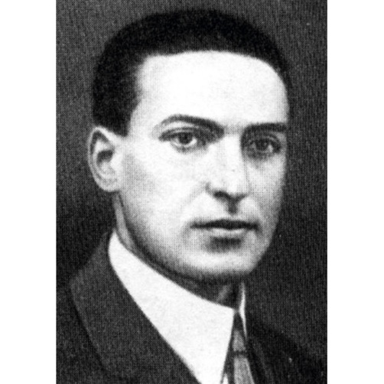
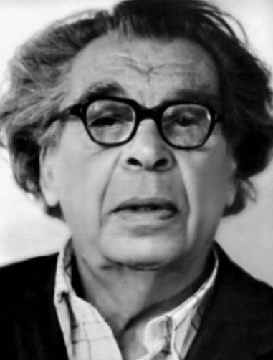
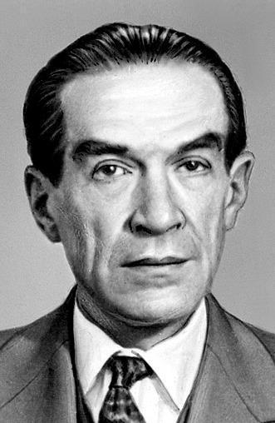
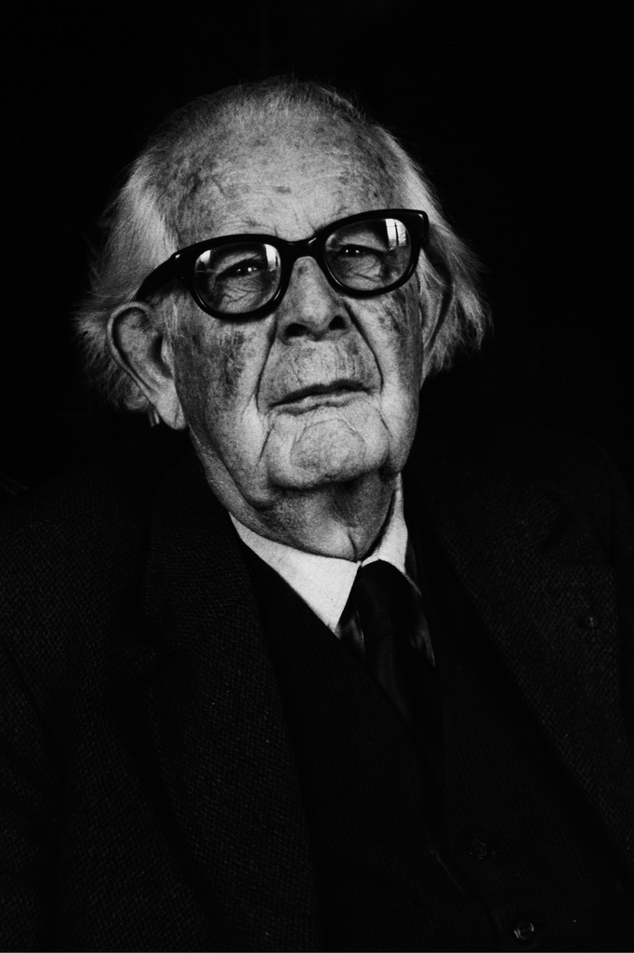
Игровая технология базируется на трудах отечественных и зарубежных исследователей
Л.С. Выготский – рассматривал игру как ведущий вид деятельности дошкольника, способствующий развитию речи, мышления и воображения («Игра и ее роль в психическом развитии ребенка»).
Д.Б. Эльконин – разработал теорию сюжетно-ролевой игры как средства формирования социальных отношений и познавательной активности («Психология игры»).
А.Н. Леонтьев – подчеркивал значимость игровой деятельности для формирования личности и мотивации к обучению («Деятельность. Сознание. Личность»).
Ж. Пиаже – связывал игру с когнитивным развитием ребенка, его способностью к символизации и усвоению социальных норм («Психология интеллекта»).

Slide 3
Основные понятия
Технология в педагогике рассматривается как система методов, приемов и средств обучения, направленных на достижение образовательных целей.
Технология - совокупность психолого-педагогических установок, определяющих специальный набор и компоновку форм, методов, приемов, дидактических средств обучения (Беспалько В.П. Слагаемые педагогической технологии. — М.: Педагогика, 1989).

Slide 4
Основные понятия
Педагогическая технология — это «системный метод создания, применения и определения всего процесса преподавания и усвоения знаний с учетом технических и человеческих ресурсов и их взаимодействия» (Селевко Г.К. Современные образовательные технологии. — М.: Народное образование, 1998).
Педагогическую технология - особая форма организации педагогического процесса, при которой обучение и воспитание строятся по заранее заданным параметрам и алгоритмам» (Лихачев Б.Т. Педагогика: курс лекций. — М.: Прометей, 1993).

Slide 5
Основные понятия
Игровая технология - это особая организация педагогического процесса, при которой игровая деятельность становится основным средством обучения, воспитания и развития ребенка (Алиева Т.И. Игровые технологии в обучении детей дошкольного возраста. — М.: Владос, 2003).
Игровая технология - это «комплекс методик, направленных на формирование у детей познавательного интереса, активного мышления и социальной адаптации через игру» (Кузьмина Н.В. Педагогическая психология и игровая деятельность. — СПб.: Питер, 2005).

Slide 6
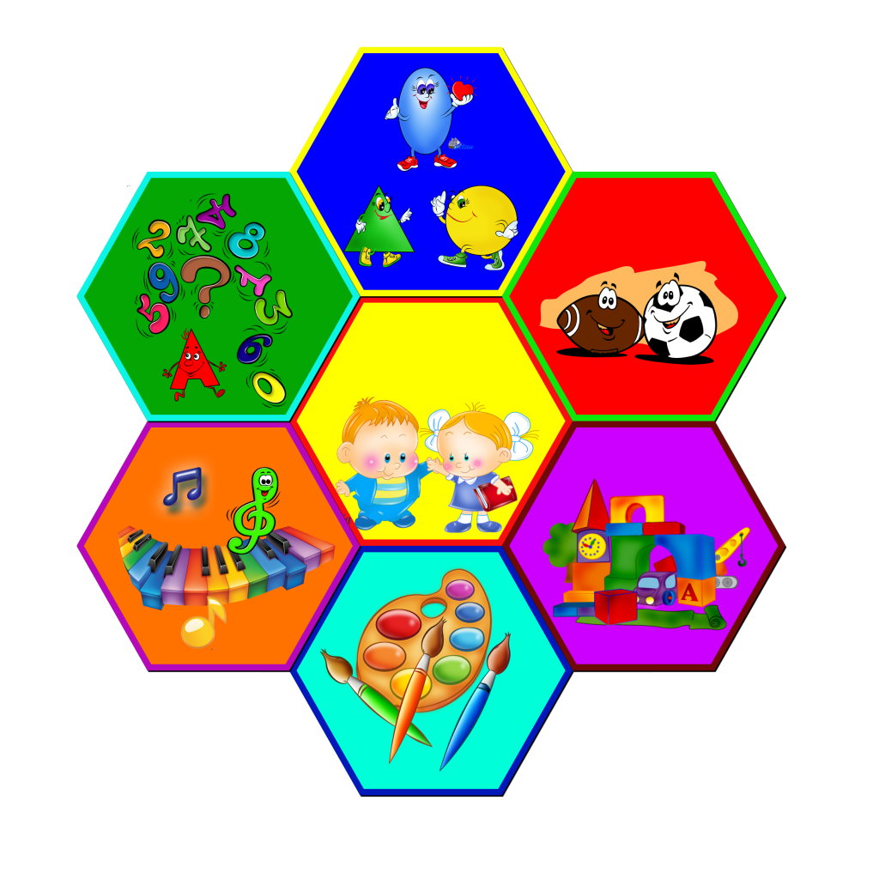
Принципы игровых технологий
1) Принцип активности – ребенок является активным участником образовательного процесса.
2) Принцип наглядности и доступности – игровые материалы должны соответствовать возрасту и возможностям детей.
3) Принцип добровольности – игра должна вызывать интерес и желание участвовать.
4) Принцип комплексности – сочетание познавательных, эмоциональных, физических и социальных аспектов.
5) Принцип проблемности – игра должна включать элементы поиска и решения задач.

Slide 7

Компоненты игровой технологии
1) Виды игр
- Познавательные (дидактические) игры – направлены на развитие мышления, памяти, внимания (например, «Что лишнее?», «Найди пару»).
- Сюжетно-ролевые игры – моделируют реальные ситуации, помогают социализации (например, «Магазин», «Больница»).
- Подвижные игры – развивают координацию движений, ловкость, быстроту реакции («Салки», «Прятки»).
- Игры-драматизации – способствуют развитию воображения, речи, эмоциональной выразительности (театрализованные постановки).
- Настольно-печатные игры – развивают логическое мышление, внимание, усидчивость (лото, домино, пазлы).
- Компьютерные игровые технологии – современные интерактивные игры с образовательным содержанием.
2) Элементы игровой технологии
- Игровая цель – определяет, чему ребенок научится в процессе игры.
- Игровые действия – совокупность активностей, необходимых для достижения цели.
- Игровые правила – регламентируют поведение участников, создают игровую ситуацию.
- Результат игры – может быть обучающим, развивающим или соревновательным.

Slide 8
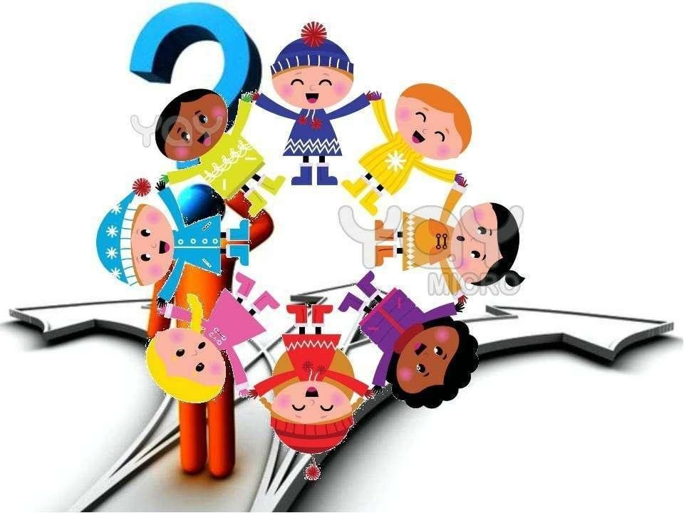
Компоненты игровой технологии
3) Методические приемы игровой технологии
- Игровая мотивация – воспитатель создает ситуацию интереса (например, через сказочный сюжет).
- Проблемные игровые ситуации – стимулируют мышление и поиск решений.
- Соревнование и поощрение – создают дополнительную мотивацию (например, жетоны за правильные ответы).
- Совместные и индивидуальные игровые формы – позволяют учитывать особенности детей.
4) Средства игровой технологии
- Игрушки и предметы-заместители – используются для ролевых игр.
- Дидактические материалы – карточки, пособия, лото, настольные игры.
- Цифровые ресурсы – интерактивные игры, обучающие приложения.

Slide 9
Цель игровой технологии
Цель игровой технологии - создание условий для активного освоения детьми знаний, умений и навыков через игру, развитие познавательной активности, инициативности и самостоятельности (Селевко Г.К. Современные образовательные технологии. — М.: Народное образование, 1998).
Цель игровых технологий в дошкольном возрасте - формирование у детей интереса к обучению, развитие творческих способностей и социализация в игровой деятельности (Алиева Т.И. Игровые технологии в обучении детей дошкольного возраста. — М.: Владос, 2003).

Slide 10
Задачи игровых технологий
По Г.К. Селевко:
1. Образовательные задачи – обеспечение усвоения новых знаний, умений и навыков в процессе игры.
2. Развивающие задачи – формирование мышления, памяти, внимания, воображения, мелкой моторики.
3. Воспитательные задачи – развитие нравственных качеств, коммуникации, самостоятельности и инициативности.
4. Социальные задачи – обучение детей взаимодействию, соблюдению правил, нормам поведения в коллективе.
5. Мотивационные задачи – создание положительного эмоционального фона для обучения, повышение интереса к познанию.
(Селевко Г.К. Современные образовательные технологии. — М.: Народное образование, 1998).
По Д.Б. Эльконину:
1. Развитие ролевого поведения и понимания социальных отношений.
2. Формирование самостоятельности и способности к саморегуляции.
3. Развитие символического мышления и творческих способностей.
(Эльконин Д.Б. Психология игры. — М.: Педагогика, 1978).

Slide 11
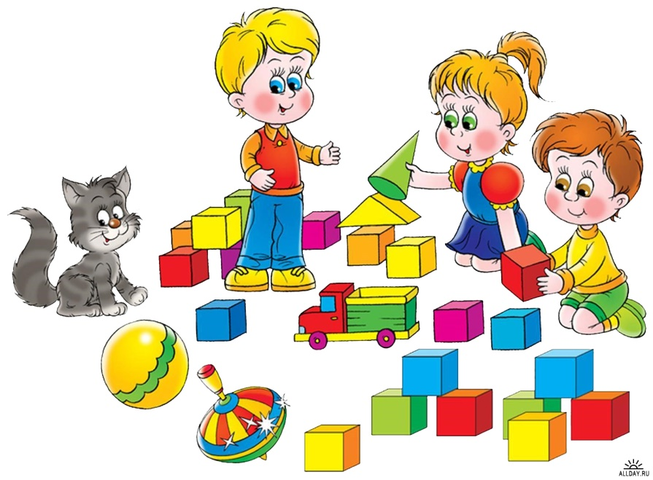
Функции игровых технологий
1) Развлекательная: обеспечивает удовольствие и радость от процесса игры.
2) Диагностическая: позволяет выявить уровень знаний, умений и навыков ребенка.
3) Коммуникативная: способствует развитию общения и взаимодействия с окружающими.
4) Терапевтическая: помогает в преодолении психологических трудностей и стрессов.
5) Функция самореализации: дает возможность проявить свои способности и таланты.
6) Функция коррекции: помогает исправлять недостатки в поведении и развитии.
7) Функция социализации: подготавливает к жизни в обществе, усваивая социальные нормы и правила.

Slide 12
Периоды применения игровых технологий в дошкольном возрасте
1. Ранний возраст (1–3 года):
- Предметно-манипулятивные игры – дети исследуют предметы, манипулируют ими, пробуют разные способы взаимодействия.
- Игры с простыми сюжетами – малыш начинает подражать взрослым (кормит куклу, катает машинку).
- Игры с сенсорными материалами – песок, вода, мягкие игрушки.
2. Младший дошкольный возраст (3–4 года)
- Сюжетно-отобразительные игры – ребенок копирует бытовые сцены («дочки-матери», «магазин»).
- Игры с правилами – простые настольные и подвижные игры (догонялки, прятки).
- Конструктивные игры – использование кубиков, мозаики, конструктора.
3. Средний дошкольный возраст (4–5 лет)
- Сюжетно-ролевые игры - развитие воображения, разыгрывание социальных ролей (врач, строитель, полицейский).
- Игры-драматизации – инсценировка сказок, мультфильмов.
- Игры с элементами творчества – рисование, лепка в игровой форме.
4. Старший дошкольный возраст (5–7 лет)
- Развёрнутые сюжетно-ролевые игры – более сложные сценарии, совместное взаимодействие с правилами.
- Игры-путешествия, квесты – исследовательские и поисковые задания.
- Настольные, интеллектуальные и дидактические игры – развитие логики, памяти, внимания.

Slide 13
Главные черты игровых технологий
1. Наличие игровой мотивации – ребенок вовлечен в процесс через интерес и удовольствие от игры.
2. Свобода выбора – дети самостоятельно принимают решения, действуют в соответствии с правилами или творчески изменяют их.
3. Эмоциональная насыщенность – игра вызывает яркие переживания, что способствует лучшему запоминанию и усвоению информации.
4. Имитационный характер – моделируются реальные жизненные ситуации, позволяя детям развивать социальные навыки.
5. Наличие правил – даже в свободной игре существуют определенные нормы, помогающие организовать деятельность.
6. Обучающий и развивающий потенциал – игровой процесс направлен на развитие познавательных, коммуникативных, двигательных способностей.
7. Коллективный или индивидуальный формат – игра может быть как групповым взаимодействием, так и индивидуальной активностью ребенка.
8. Творческая активность – дети могут проявлять фантазию, воображение, креативность.

